Slide 1


Simuladores na Economia
Utilizando a tecnologia no auxílio do processo de aprendizagem sobre políticas econômicas
Kassio P. Schaider | Rafael S. Gomes

Slide 2
INTRODUÇÃO
PROJETO
REFERENCIAL TEÓRICO
DIAGNÓSTICO
E-CONOMY SIMULATOR
APLICAÇÃO
RESULTADOS
CONCLUSÃO
TRABALHOS FUTUROS
BORA JOGAR!
AGRADECIMENTOS
A influência do Estado na economia;
Modelo IS-LM;
Escola de negócios;

Slide 3
INTRODUÇÃO
PROJETO
REFERENCIAL TEÓRICO
DIAGNÓSTICO
E-CONOMY SIMULATOR
APLICAÇÃO
RESULTADOS
CONCLUSÃO
TRABALHOS FUTUROS
BORA JOGAR!
AGRADECIMENTOS
TEMA
TEMA: Simuladores no auxílio do processo de aprendizagem sobre políticas econômicas e seus impactos sobre a sociedade
PROBLEMA SOCIAL: Dificuldade no processo de aprendizagem sobre políticas econômicas em disciplinas de negócios.
PROBLEMA CIENTÍFICO: Como podemos facilitar o processo de aprendizagem sobre políticas econômicas nas disciplinas de negócios?

Slide 4
INTRODUÇÃO
PROJETO
REFERENCIAL TEÓRICO
DIAGNÓSTICO
E-CONOMY SIMULATOR
APLICAÇÃO
RESULTADOS
CONCLUSÃO
TRABALHOS FUTUROS
BORA JOGAR!
AGRADECIMENTOS
HIPÓTESE
HIPÓTESE: O desenvolvimento de um simulador de políticas econômicas facilitará o processo de aprendizagem sobre políticas econômicas nas disciplinas de negócio.
VARIÁVEL INDEPENDENTE: O desenvolvimento de um simulador de políticas econômicas.
VARIÁVEL DEPENDENTE: Facilitação do processo de aprendizagem sobre políticas econômicas nas disciplinas de negócio.

Slide 5
INTRODUÇÃO
PROJETO
REFERENCIAL TEÓRICO
DIAGNÓSTICO
E-CONOMY SIMULATOR
APLICAÇÃO
RESULTADOS
CONCLUSÃO
TRABALHOS FUTUROS
BORA JOGAR!
AGRADECIMENTOS
OBJETIVOS
OBJETIVO GERAL: Facilitar o processo de aprendizagem sobre políticas econômicas nas disciplinas de negócios.
OBJETIVOS ESPECÍFICOS:
Delimitar o escopo de variáveis a serem modeladas;
Implementar um simulador de políticas econômicas baseado no modelo IS-LM para uma economia com governo e fechada (sem o resto do mundo);
Aplicar a solução em um grupo de alunos interessados;

Slide 6
INTRODUÇÃO
PROJETO
REFERENCIAL TEÓRICO
DIAGNÓSTICO
E-CONOMY SIMULATOR
APLICAÇÃO
RESULTADOS
CONCLUSÃO
TRABALHOS FUTUROS
BORA JOGAR!
AGRADECIMENTOS
O ESTUDO NAS ESCOLAS DE NEGÓCIOS
A importância das escolas de negócios
A Aula do Comércio
  22 de Maio de 1759 foi aprovado o Estatuto da Aula do Comércio em Portugal;
  Agentes do estado e empresários;
  Ascensão burguesa.
Influência das decisões do estado na economia
As escolas atuais

Slide 7
INTRODUÇÃO
PROJETO
REFERENCIAL TEÓRICO
DIAGNÓSTICO
E-CONOMY SIMULATOR
APLICAÇÃO
RESULTADOS
CONCLUSÃO
TRABALHOS FUTUROS
BORA JOGAR!
AGRADECIMENTOS
O CONHECIMENTO POR SIMULAÇÃO
O que é Simulação;
Simulação no processo de aprendizagem;

Slide 8
INTRODUÇÃO
PROJETO
REFERENCIAL TEÓRICO
DIAGNÓSTICO
E-CONOMY SIMULATOR
APLICAÇÃO
RESULTADOS
CONCLUSÃO
TRABALHOS FUTUROS
BORA JOGAR!
AGRADECIMENTOS
PENSAMENTO COMPLEXO
“O todo pertence as partes e as partes pertencem ao todo.” (MORIN, 2007)
“A proposta complexa é uma abordagem multidisciplinar e multirreferenciada para a construção do conhecimento, pois aborda fenômenos de totalidade orgânica, onde há caos, incerteza e ambiguidade.” (MORIN, 2007)

Slide 9
INTRODUÇÃO
PROJETO
REFERENCIAL TEÓRICO
DIAGNÓSTICO
E-CONOMY SIMULATOR
APLICAÇÃO
RESULTADOS
CONCLUSÃO
TRABALHOS FUTUROS
BORA JOGAR!
AGRADECIMENTOS
SISTEMA COMPLEXO
Smith, Malthus, Ricardo e Marx, já criticavam aos modelos econômicos genérico-analíticos. O campo da economia e complexidade vem propondo teorias ao longo dos anos, olhando o fenômeno fora do equilíbrio.
“Nesta abordagem os agentes econômicos ajustam continuamente seu comportamento. Pode-se interpretar cada caso distintamente abrindo mão de modelos genérico-analíticos adotando-se para a análise uma abordagem de cunho computacional.” (MAUERBERG, 2013)

Slide 10
INTRODUÇÃO
PROJETO
REFERENCIAL TEÓRICO
DIAGNÓSTICO
E-CONOMY SIMULATOR
APLICAÇÃO
RESULTADOS
CONCLUSÃO
TRABALHOS FUTUROS
BORA JOGAR!
AGRADECIMENTOS
TOMADA DE DECISÃO
Ceteris Paribus, que significa “todas as demais coisas permanecem constantes”. Essa é uma das contribuições de Marshall para o conceito de equilíbrio em economia: o equilíbrio parcial (AJZENTAL, 2015).
“Portanto, o termo ceteris paribus é introduzido na abordagem matemática econômica, utilizando de derivadas parciais em seus modelos.” (AJZENTAL, 2015).
O conceito de economia como um sistema complexo.

Slide 11
INTRODUÇÃO
PROJETO
REFERENCIAL TEÓRICO
DIAGNÓSTICO
E-CONOMY SIMULATOR
APLICAÇÃO
RESULTADOS
CONCLUSÃO
TRABALHOS FUTUROS
BORA JOGAR!
AGRADECIMENTOS
ECONOMIA COMPLEXA
E quando a economia não é tratada como um sistema complexo?
“No paradigma de simplificação, princípios de disjunção, redução e abstração são empregados na formulação de ideias claras e distintas para reduzir a complexidade a uma simples fragmentação.” (MORIN, 2007, p. 11)

Slide 12
INTRODUÇÃO
PROJETO
REFERENCIAL TEÓRICO
DIAGNÓSTICO
E-CONOMY SIMULATOR
APLICAÇÃO
RESULTADOS
CONCLUSÃO
TRABALHOS FUTUROS
BORA JOGAR!
AGRADECIMENTOS
SIMPLIFICAÇÃO DE SISTEMAS COMPLEXOS
A lógica para a resolução de problemas complexos é diferente a partir do momento em que os fatores para serem levados em consideração estão em excesso para o raciocínio humano;
Na medida que temos sistemas cada vez mais complexos dependemos de métodos mais sofisticados para descrever situações, ações e consequências.

Slide 13
INTRODUÇÃO
PROJETO
REFERENCIAL TEÓRICO
DIAGNÓSTICO
E-CONOMY SIMULATOR
APLICAÇÃO
RESULTADOS
CONCLUSÃO
TRABALHOS FUTUROS
BORA JOGAR!
AGRADECIMENTOS
EXPERIÊNCIA VS RACIOCÍNIO LÓGICO CLÁSSICO
No paradigma da cognição, cada nova percepção deixaria vestígios na rede.
“Em particular, as conexões que seriam mais frequentemente percorridas pelo processo de desestabilização/estabilização seriam reforçadas por ele. Não haveria, portanto, diferenças essenciais entre percepção, aprendizagem e memorização, mas sim uma única função psíquica que poderíamos chamar, por exemplo, de ‘experiência’.” (LEVY, 1998, p. 95).
Notes:
A imaginação, ou a simulação de modelos mentais, seria a ativação de uma pseudopercepção a partir de estímulos internos. Esta simulação utilizaria, evidentemente, os vestígios mnésicos deixados pelas experiências anteriores ia memória de longo prazo.

Slide 14
INTRODUÇÃO
PROJETO
REFERENCIAL TEÓRICO
DIAGNÓSTICO
E-CONOMY SIMULATOR
APLICAÇÃO
RESULTADOS
CONCLUSÃO
TRABALHOS FUTUROS
BORA JOGAR!
AGRADECIMENTOS
SIMULADORES EDUCACIONAIS
Simuladores assemelham-se a jogos que representam uma simplificação próxima a um modelo do mundo do real.
Segundo Calomeno (2017), um game educacional de simulação pode:
  criar um ambiente livre de riscos;
  propicia a experimentação;
  desenvolver a habilidade de solução de problemas;
  oferecer um processo de avaliação;
  promover a interação social.

Slide 15
INTRODUÇÃO
PROJETO
REFERENCIAL TEÓRICO
DIAGNÓSTICO
E-CONOMY SIMULATOR
APLICAÇÃO
RESULTADOS
CONCLUSÃO
TRABALHOS FUTUROS
BORA JOGAR!
AGRADECIMENTOS
SIMULADORES DE ECONOMIA
Simuladores computacionais
  Políticas públicas no México (Sanchez-Juarez, 2017);
  Modelo macroeconômico dinâmico (Passos, 2008).
Simuladores educacionais
  Desafio SEBRAE;
  IMPEDU.
Gamificação
  Jogo da Economia Brasileira;
  Multicraft;
  Sistemas de pontuação, ranking e conquistas.
Notes:
IMPEDU um aplicativo resultante de uma pesquisa realizada por Baum Jr e Azambuja (2016) cujo o objetivo é auxiliar no processo de formação de gestores educacionais em formato de simulador de negócios.

Slide 16
INTRODUÇÃO
PROJETO
REFERENCIAL TEÓRICO
DIAGNÓSTICO
E-CONOMY SIMULATOR
APLICAÇÃO
RESULTADOS
CONCLUSÃO
TRABALHOS FUTUROS
BORA JOGAR!
AGRADECIMENTOS
CONCLUSÃO
E-conomy simulator
  IS-LM;
  Interface amigável;
  Lúdico;
  Expansível.

Slide 17
INTRODUÇÃO
PROJETO
REFERENCIAL TEÓRICO
DIAGNÓSTICO
E-CONOMY SIMULATOR
APLICAÇÃO
RESULTADOS
CONCLUSÃO
TRABALHOS FUTUROS
BORA JOGAR!
AGRADECIMENTOS

Slide 18
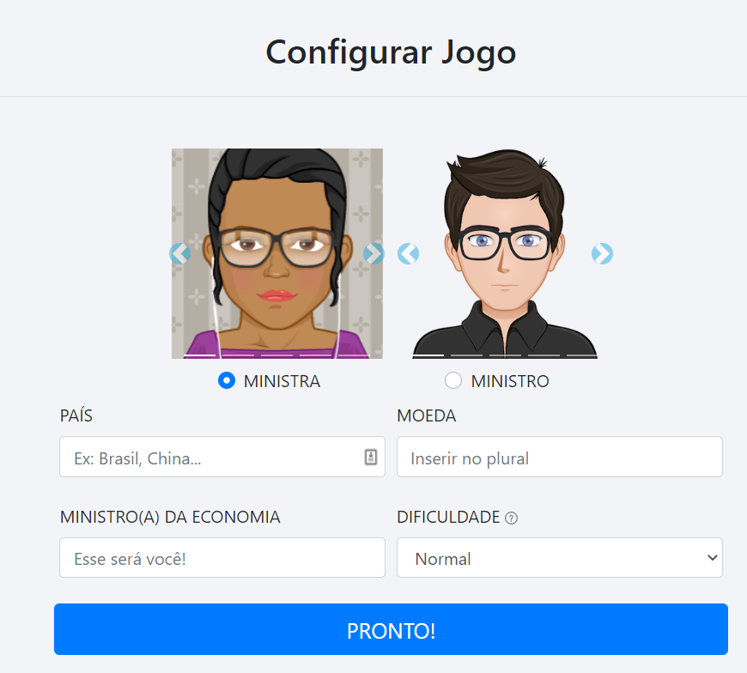
INTRODUÇÃO
PROJETO
REFERENCIAL TEÓRICO
DIAGNÓSTICO
E-CONOMY SIMULATOR
APLICAÇÃO
RESULTADOS
CONCLUSÃO
TRABALHOS FUTUROS
BORA JOGAR!
AGRADECIMENTOS
CONFIGURAÇÃO INICIAL

Slide 19
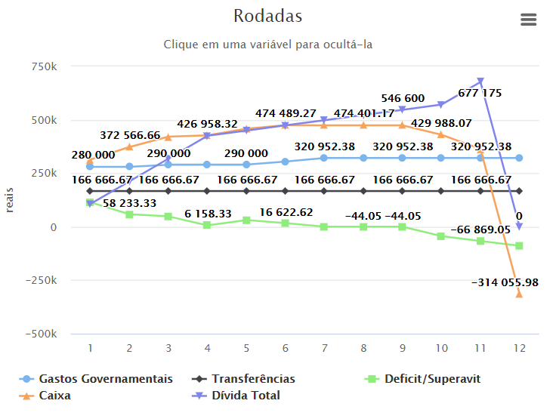
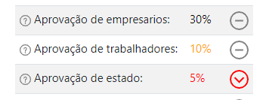
INTRODUÇÃO
PROJETO
REFERENCIAL TEÓRICO
DIAGNÓSTICO
E-CONOMY SIMULATOR
APLICAÇÃO
RESULTADOS
CONCLUSÃO
TRABALHOS FUTUROS
BORA JOGAR!
AGRADECIMENTOS
JOGABILIDADE
Meta do jogo;
Cenários de derrota;

Slide 20
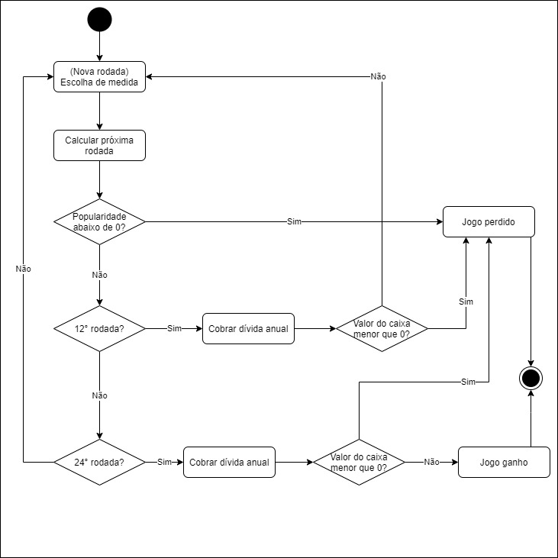
INTRODUÇÃO
PROJETO
REFERENCIAL TEÓRICO
DIAGNÓSTICO
E-CONOMY SIMULATOR
APLICAÇÃO
RESULTADOS
CONCLUSÃO
TRABALHOS FUTUROS
BORA JOGAR!
AGRADECIMENTOS
FLUXO DE JOGO

Slide 21
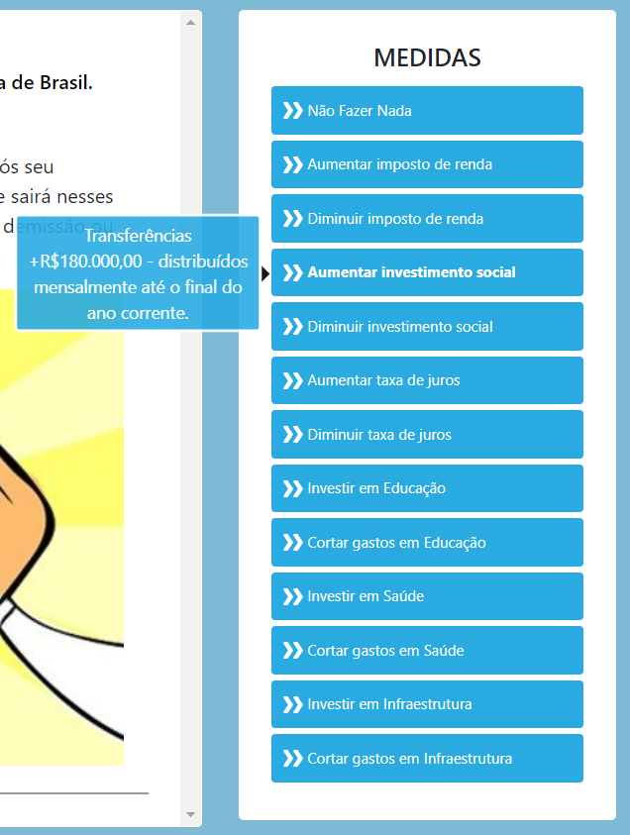
INTRODUÇÃO
PROJETO
REFERENCIAL TEÓRICO
DIAGNÓSTICO
E-CONOMY SIMULATOR
APLICAÇÃO
RESULTADOS
CONCLUSÃO
TRABALHOS FUTUROS
BORA JOGAR!
AGRADECIMENTOS
ELEMENTOS
Medidas

Slide 22
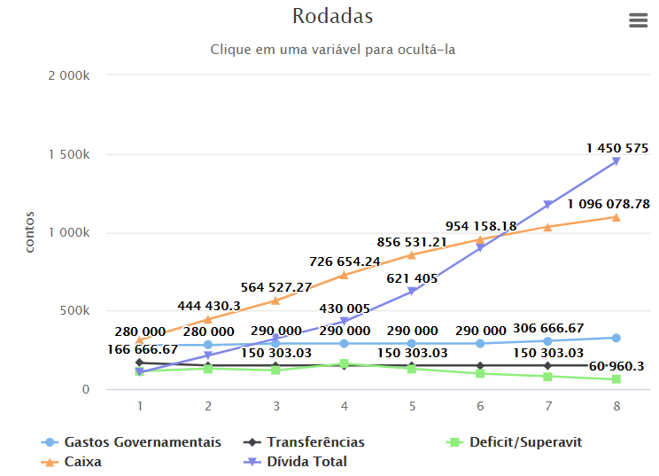
INTRODUÇÃO
PROJETO
REFERENCIAL TEÓRICO
DIAGNÓSTICO
E-CONOMY SIMULATOR
APLICAÇÃO
RESULTADOS
CONCLUSÃO
TRABALHOS FUTUROS
BORA JOGAR!
AGRADECIMENTOS
ELEMENTOS
Gráfico

Slide 23
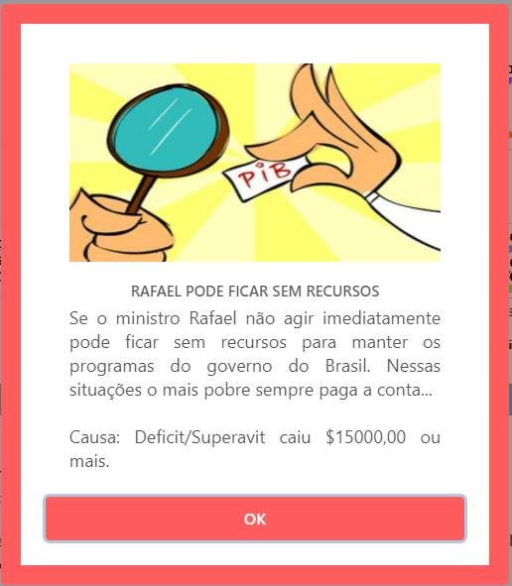
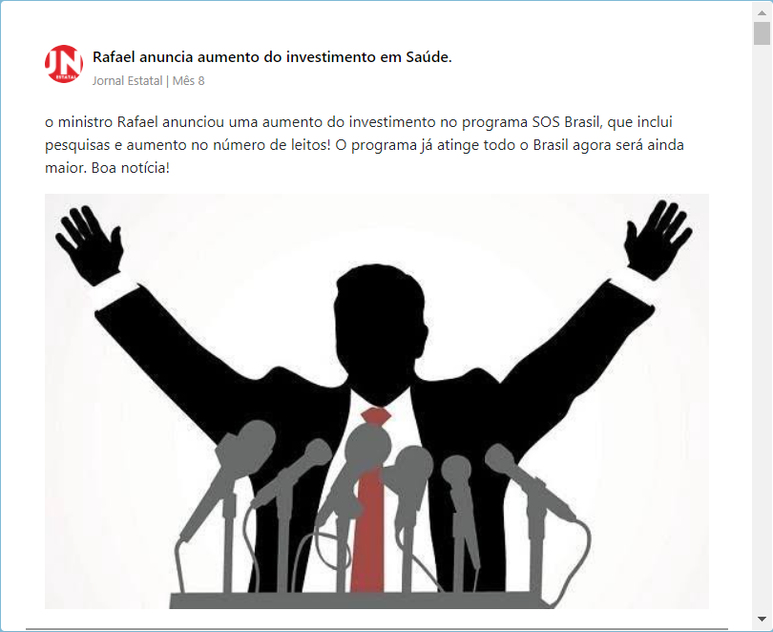
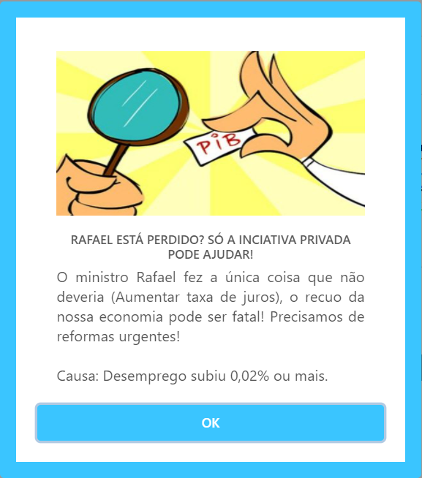
INTRODUÇÃO
PROJETO
REFERENCIAL TEÓRICO
DIAGNÓSTICO
E-CONOMY SIMULATOR
APLICAÇÃO
RESULTADOS
CONCLUSÃO
TRABALHOS FUTUROS
BORA JOGAR!
AGRADECIMENTOS
ELEMENTOS
Timeline

Slide 24
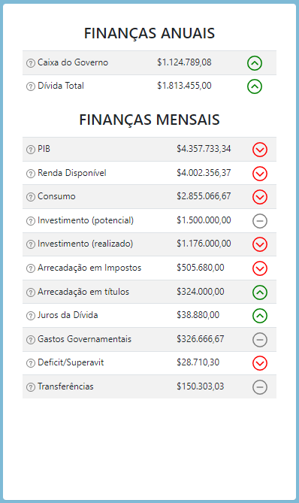
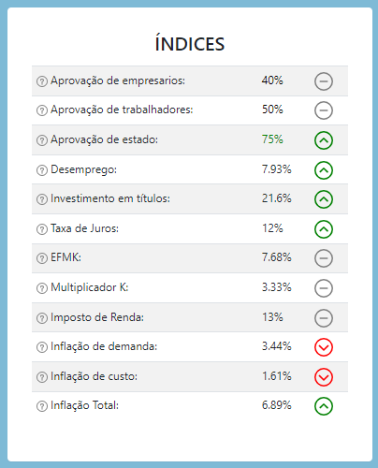
INTRODUÇÃO
PROJETO
REFERENCIAL TEÓRICO
DIAGNÓSTICO
E-CONOMY SIMULATOR
APLICAÇÃO
RESULTADOS
CONCLUSÃO
TRABALHOS FUTUROS
BORA JOGAR!
AGRADECIMENTOS
ELEMENTOS
Índices e Finanças

Slide 25
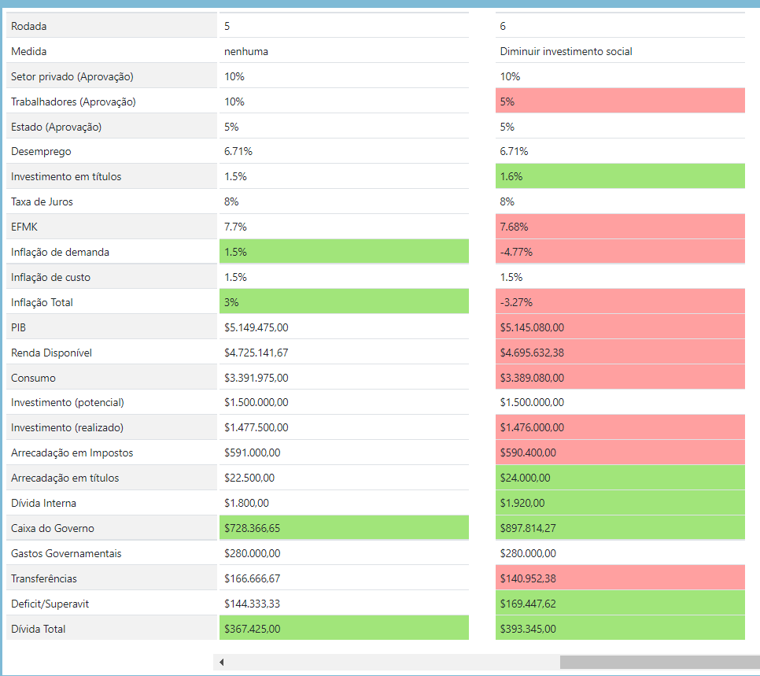
INTRODUÇÃO
PROJETO
REFERENCIAL TEÓRICO
DIAGNÓSTICO
E-CONOMY SIMULATOR
APLICAÇÃO
RESULTADOS
CONCLUSÃO
TRABALHOS FUTUROS
BORA JOGAR!
AGRADECIMENTOS
ELEMENTOS
Relatórios Mensais

Slide 26
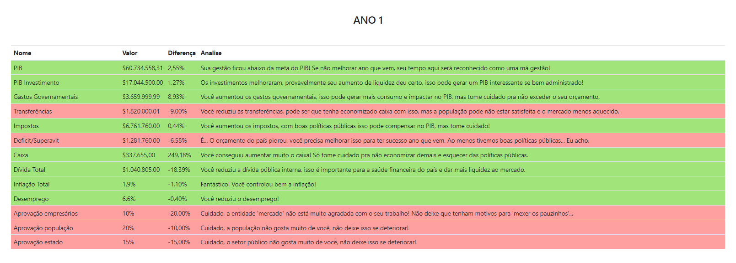
INTRODUÇÃO
PROJETO
REFERENCIAL TEÓRICO
DIAGNÓSTICO
E-CONOMY SIMULATOR
APLICAÇÃO
RESULTADOS
CONCLUSÃO
TRABALHOS FUTUROS
BORA JOGAR!
AGRADECIMENTOS
ELEMENTOS
Relatórios Anuais

Slide 27

INTRODUÇÃO
PROJETO
REFERENCIAL TEÓRICO
DIAGNÓSTICO
E-CONOMY SIMULATOR
APLICAÇÃO
RESULTADOS
CONCLUSÃO
TRABALHOS FUTUROS
BORA JOGAR!
AGRADECIMENTOS
CALCULOS

Slide 28




INTRODUÇÃO
PROJETO
REFERENCIAL TEÓRICO
DIAGNÓSTICO
E-CONOMY SIMULATOR
APLICAÇÃO
RESULTADOS
CONCLUSÃO
TRABALHOS FUTUROS
BORA JOGAR!
AGRADECIMENTOS
ARQUITETURA
Estrutura da aplicação;
  PHP 7.4;
  Laravel 7;
  MVC;
  DDD;
  TDD;
Banco de dados MySQL;
Hospedagem Amazon;
  EC2;
  RDS;
  S3;

Slide 29
INTRODUÇÃO
PROJETO
REFERENCIAL TEÓRICO
DIAGNÓSTICO
E-CONOMY SIMULATOR
APLICAÇÃO
RESULTADOS
CONCLUSÃO
TRABALHOS FUTUROS
BORA JOGAR!
AGRADECIMENTOS
Delimitação de estudo;
Metodologia de aplicação;
  Apresentação do sistema;
  Conclusão de 24 rodadas;
  Formulário de experiência.

Slide 30
INTRODUÇÃO
PROJETO
REFERENCIAL TEÓRICO
DIAGNÓSTICO
E-CONOMY SIMULATOR
APLICAÇÃO
RESULTADOS
CONCLUSÃO
TRABALHOS FUTUROS
BORA JOGAR!
AGRADECIMENTOS
AVALIAÇÃO DE USABILIDADE
Em uma escala de 1 a 5, o quanto você gostou da forma como foi organizado o layout com os indicadores, a timeline com as notícias, o quadro de popularidade e o gráfico com a evolução dos indicadores?
  avaliado por 90% dos alunos como “muito bom” (5) ou “bom” (4).
Marque abaixo quais das decisões você se recorda de ter tomado enquanto utilizava o simulador?
  há uma preferência geral por Investimento em Educação (100%), Aumentar Impostos (80%) e Aumentar Taxa de Juros (70%). As demais opções estão com 60% ou menos de preferência.

Slide 31
INTRODUÇÃO
PROJETO
REFERENCIAL TEÓRICO
DIAGNÓSTICO
E-CONOMY SIMULATOR
APLICAÇÃO
RESULTADOS
CONCLUSÃO
TRABALHOS FUTUROS
BORA JOGAR!
AGRADECIMENTOS
AVALIAÇÃO DE USABILIDADE
Em uma escala de 1 à 5, o quanto a exibição das notícias na timeline te ajudam a compreender o resultado das ações que você toma enquanto utiliza o simulador?
  95% das avaliações como “muito bom” (5) e “bom” (4).
Em uma escala de 1 a 5, o quanto a exposição do gráfico dos indicadores te ajudam a compreender a evolução dos indicadores enquanto utiliza o simulador?
  95% das avaliações como “muito bom” (5) e “bom” (4).

Slide 32
INTRODUÇÃO
PROJETO
REFERENCIAL TEÓRICO
DIAGNÓSTICO
E-CONOMY SIMULATOR
APLICAÇÃO
RESULTADOS
CONCLUSÃO
TRABALHOS FUTUROS
BORA JOGAR!
AGRADECIMENTOS
AVALIAÇÃO DE INTERATIVIDADE
Marque quais das decisões abaixo que você se recorda de ter tomado enquanto utilizava o software e obteve uma notícia que NÃO esperava.
  Aumentar Imposto (30%), Aumentar Taxa de Juros (30%) e Investir em Saúde (40%) são as decisões que tiveram resultados mais inesperados para os alunos.
Ao alterar os Gastos do Governo (Educação, Saúde, Infraestrutura) qual ou quais foram os que você mais priorizou?
  Educação (80%), Saúde (40%), Infraestrutura (50%).
Ao finalizar a simulação em qual ou quais dos setores você percebeu que foi mais popular?.
  População (80%), Empresários (40%), Estado (30%).

Slide 33
INTRODUÇÃO
PROJETO
REFERENCIAL TEÓRICO
DIAGNÓSTICO
E-CONOMY SIMULATOR
APLICAÇÃO
RESULTADOS
CONCLUSÃO
TRABALHOS FUTUROS
BORA JOGAR!
AGRADECIMENTOS
AVALIAÇÃO DE APLICABILIDADE NO PROCESSO DE APRENDIZAGEM EM ECONOMIA
Ao fazer a ação de Aumentar Investimento Social (Transferências), quais dos efeitos abaixo foi percebido na simulação?
  90% de efeitos esperados (possível aumento de inflação, redução de compra de títulos e inflação).
Ao fazer a ação de Diminuir Investimento Social (Transferências), quais dos efeitos abaixo foi percebido na simulação?
  87,5% de efeitos esperados (possível redução de inflação, aumento de compra de títulos e inflação).

Slide 34
INTRODUÇÃO
PROJETO
REFERENCIAL TEÓRICO
DIAGNÓSTICO
E-CONOMY SIMULATOR
APLICAÇÃO
RESULTADOS
CONCLUSÃO
TRABALHOS FUTUROS
BORA JOGAR!
AGRADECIMENTOS
AVALIAÇÃO DE APLICABILIDADE NO PROCESSO DE APRENDIZAGEM EM ECONOMIA
Ao fazer a ação de Aumentar Imposto (IR), quais dos efeitos abaixo foi percebido na simulação?
  82,6% de efeitos esperados (aumento no desemprego, inflação e alteração da balança do governo negativamente).
Ao fazer a ação de Diminuir o Imposto (IR), quais dos efeitos abaixo foi percebido na simulação?
  85,7% de efeitos esperados (redução do desemprego, inflação e controle da inflação).

Slide 35
INTRODUÇÃO
PROJETO
REFERENCIAL TEÓRICO
DIAGNÓSTICO
E-CONOMY SIMULATOR
APLICAÇÃO
RESULTADOS
CONCLUSÃO
TRABALHOS FUTUROS
BORA JOGAR!
AGRADECIMENTOS
AVALIAÇÃO DE APLICABILIDADE NO PROCESSO DE APRENDIZAGEM EM ECONOMIA
Ao fazer a ação de Aumentar a Taxa de Juros (r), quais dos efeitos abaixo foi percebido na simulação?
  70% de efeitos esperados (aumento de endividamento e desemprego com tendencia de subida).
Ao fazer a ação de Diminuir a Taxa de Juros (r), quais dos efeitos abaixo foi percebido na simulação?
  63,6% de efeitos esperados (redução e controle do desemprego e redução da dívida total).

Slide 36
INTRODUÇÃO
PROJETO
REFERENCIAL TEÓRICO
DIAGNÓSTICO
E-CONOMY SIMULATOR
APLICAÇÃO
RESULTADOS
CONCLUSÃO
TRABALHOS FUTUROS
BORA JOGAR!
AGRADECIMENTOS
AVALIAÇÃO DE APLICABILIDADE NO PROCESSO DE APRENDIZAGEM EM ECONOMIA
Medida | Percentual
Aumentar Investimento Social | 90%
Diminuir Investimento Social | 87,5%
Aumentar Imposto (IR) | 82,6%
Diminuir Imposto (IR) | 85,7%
Aumentar a Taxa de Juros (r) | 70%
Diminuir a Taxa de Juros (r) | 63,6%

Slide 37
INTRODUÇÃO
PROJETO
REFERENCIAL TEÓRICO
DIAGNÓSTICO
E-CONOMY SIMULATOR
APLICAÇÃO
RESULTADOS
CONCLUSÃO
TRABALHOS FUTUROS
BORA JOGAR!
AGRADECIMENTOS
AVALIAÇÃO DE APLICABILIDADE NO PROCESSO DE APRENDIZAGEM EM ECONOMIA
Em uma escala de 1 à 5, o quanto você acredita que entendeu o resultado das decisões que tomou no simulador acerca da economia?
  70% dos alunos classificam como “muito bom” ou “bom”.
  30% dos alunos classificam como “mediano”.
Em uma escala de 1 a 5, o quanto você acredita que mais tempo utilizando o simulador ajudaria você a compreender mais acerca dos conceitos da economia?
  80% dos alunos responderam “5”.
  20% dos alunos responderam “4”.
Em uma escala de 1 a 5, o quanto você acredita que simuladores podem te ajudar a compreender conceitos de economia?
  80% dos alunos responderam “5”.
  20% dos alunos responderam “4”.

Slide 38
INTRODUÇÃO
PROJETO
REFERENCIAL TEÓRICO
DIAGNÓSTICO
E-CONOMY SIMULATOR
APLICAÇÃO
RESULTADOS
CONCLUSÃO
TRABALHOS FUTUROS
BORA JOGAR!
AGRADECIMENTOS
Objetivos alcançados:
  delimitar o escopo de variáveis a serem modeladas;
  implementação do jogo;
  aplicar a solução em um grupo de alunos interessados;
A hipótese foi confirmada?
  “O desenvolvimento de um simulador de políticas econômicas facilitará o processo de aprendizagem sobre políticas econômicas nas disciplinas de negócio”.

Slide 39
INTRODUÇÃO
PROJETO
REFERENCIAL TEÓRICO
DIAGNÓSTICO
E-CONOMY SIMULATOR
APLICAÇÃO
RESULTADOS
CONCLUSÃO
TRABALHOS FUTUROS
BORA JOGAR!
AGRADECIMENTOS
Abrangência para o modelo IS-LM-BP;
Adaptação para mobile;

Slide 40
INTRODUÇÃO
PROJETO
REFERENCIAL TEÓRICO
DIAGNÓSTICO
E-CONOMY SIMULATOR
APLICAÇÃO
RESULTADOS
CONCLUSÃO
TRABALHOS FUTUROS
BORA JOGAR!
AGRADECIMENTOS
Demonstração do Jogo

Slide 41
INTRODUÇÃO
PROJETO
REFERENCIAL TEÓRICO
DIAGNÓSTICO
E-CONOMY SIMULATOR
APLICAÇÃO
RESULTADOS
CONCLUSÃO
TRABALHOS FUTUROS
BORA JOGAR!
AGRADECIMENTOS
Obrigado!

Slide 42



